Slide 1
ГИС «ПАСПОРТ КЛИМАТИЧЕСКОЙ БЕЗОПАСНОСТИ РЕСПУБЛИКИ АДЫГЕЯ»
Варшанина Т.П.
Адыгейский государственный университет
Центр интеллектуальных геоинформационных технологий
385000, г.Майкоп, ул. Гагарина, 13, каб.206
GEO-VERTEX.RU | gic-info@yandex.ru, vtp01@yandex,ru

Slide 2
Формирование паводков – сложный ландшафтно-гидрологический процесс.
Включает 1) стадию формирования условий для экстремально интенсивного стока –повышается влажность почв, формируется дополнительный влагозапа2) стадию экстремального стока при соответствующих гидрометеорологических условиях.
2
Интеллектуальные технологии Т.П. Варшанина, ЦИГИТ ФГОУ ВПО АГУ
Основание – Распоряжение Министерства природных ресурсов и экологии РФ от 19 мая 2021 г. N 16-р "Об утверждении Типового паспорта климатической безопасности территории субъекта Российской Федерации":
Разработка региональных стратегий адаптации к изменчивости и изменениям климата секторов экономики и социальной сферы с оценкой возможных негативных последствий погодно-климатических воздействий в физико-географических и социально- экономических условиях субъектов Российской Федерации.

Slide 3
3
Интеллектуальные технологии Т.П. Варшанина, ЦИГИТ ФГОУ ВПО АГУ
Задачи проекта
1. Ландшафтно-климатическое зонирование территории, соответствующее зональной специфике природной и социально-экономической структуре хозяйственного комплекса субъекта РФ.
2. Выявление характера изменения и изменчивости климата в выявленных природно-экономических зонах.
З. Пространственная инвентаризация климатически уязвимых объектов в выявленных природно-экономических зонах субъекта РФ.
4. Разработка предполагаемых сценариев изменения и изменчивости климата в выявленных природно-экономических зонах.
5. Реализация автоматизированного вычисления предполагаемого социально-экономического ущерба от прогнозируемых неблагоприятных климатических изменений.
,

Slide 4
3
Интеллектуальные технологии Т.П. Варшанина, ЦИГИТ ФГОУ ВПО АГУ
I ЭТАП
Ландшафтно-климатическое зонирование территории Адыгеи выполнено по инструментальным данным за период 1900-1999гг. в соответствии с масштабом пространственно-дифференцирующей роли средоформирующих факторов, типу годового хода температуры и осадков, направлению и величине градиентов климатообразующих параметров.
,

Slide 5
4
Интеллектуальные технологии Т.П. Варшанина, ЦИГИТ ФГОУ ВПО АГУ
Пространственная единица |  | Уровень детали-зации | Используемые показатели
 |  |  | климатические | других компонентов
Зона преобладания: А) иркуляционного фактора |  | Макро-клиимат | T_{сг} <5,5°/100км R_{сг} <800мм/100км
Б) динамической трансформации |  |  | T_{сг} >5,5°/100км R_{сг} >800мм/100км
Зона преобладания циркуляционного фактора | Сектор: 1)влияния умеренно-континентального воздуха | Сектор-ный климат | ГАТ - >26°С ΣR_{г} - < 550мм ТГХТ континен-тальный ТГХО континен-тальный ГХПНВ - | Расстояние до морских побере-жий. Морфоструктуры: тепло/влагоне-сущие потоки, высота над. у.м..
 | 2) переходный от морского к континентальному |  | ГАТ – 23-26°С ΣR_{г} – 550-920мм ТГХТ континен-тальный ТГХО континен-тальный ГХПНВ
 | 3) преоблада-ющего влияния черноморского воздуха |  | ГАТ – 19-23°С ΣR_{г} - 720-1300мм ТГХТ – морской ТГХО – морской ГХПНВ
Структуроформирующие показатели подсистемы «Климат» (фрагмент таблицы)
Обозначения:
T_{сг} – градиент температуры среднегодовой
R_{сг} – градиент осадков среднегодовой
ΣR_{г} – годовая сумма осадков
ТГХТ – тип годового хода температуры
ГАТ – годовая амплитуда температуры
ТГХО – тип годового хода осадков
ГХПНВ – годовой ход преобладающего направления ветра

Slide 6
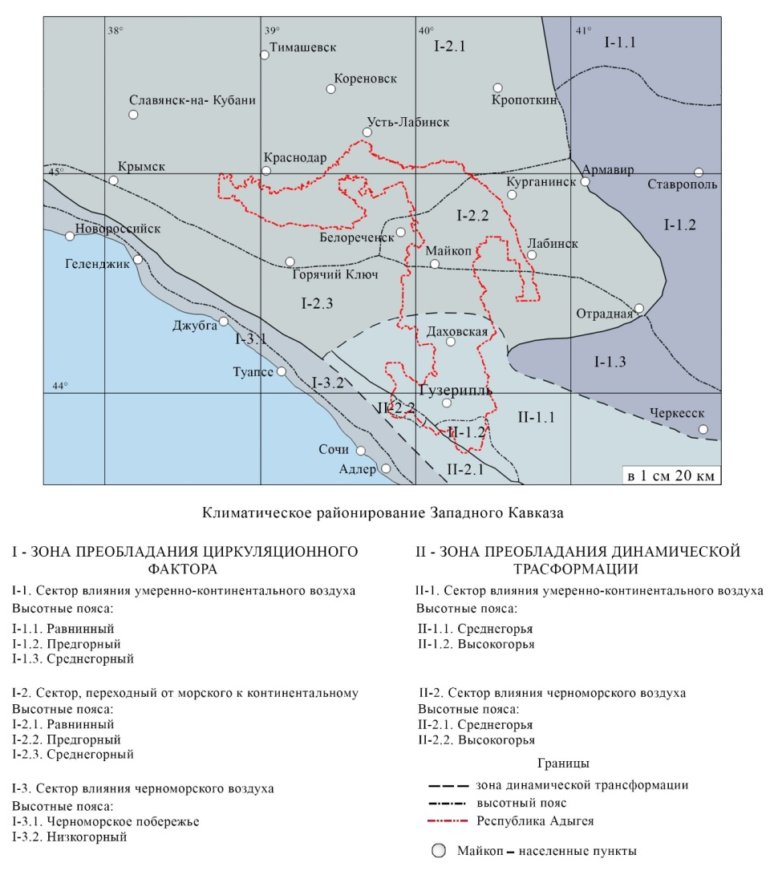
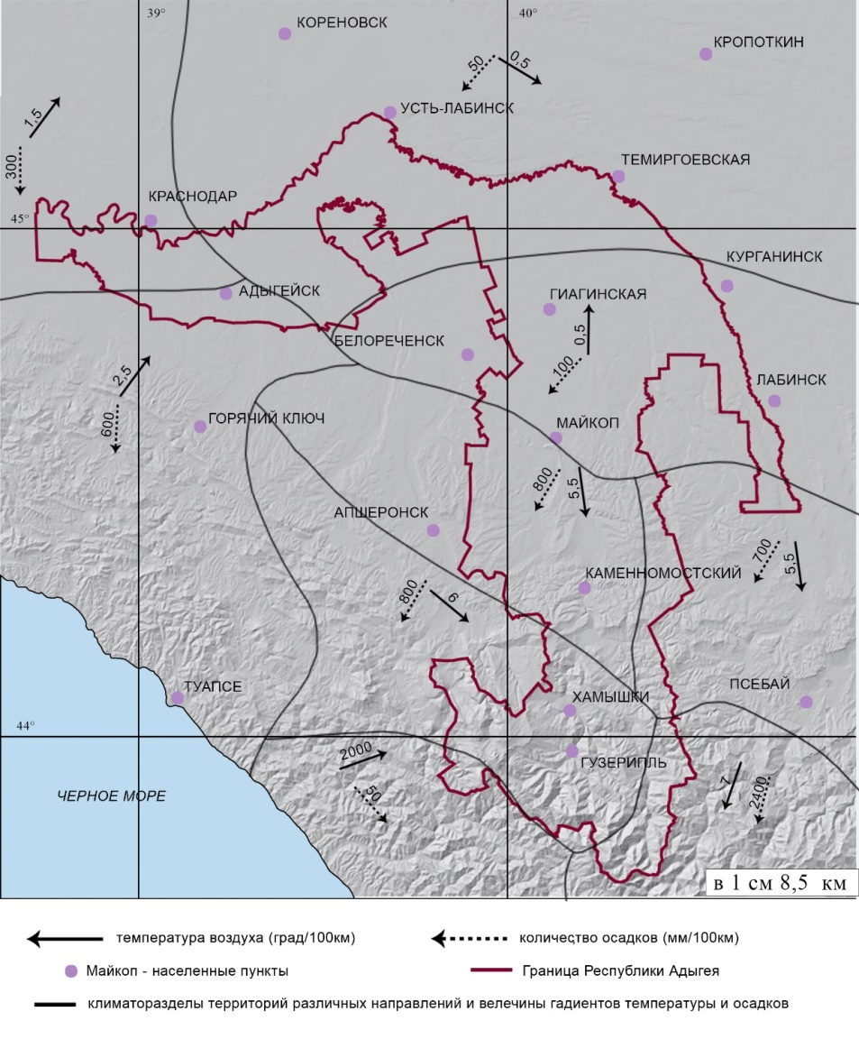
3
Интеллектуальные технологии Т.П. Варшанина, ЦИГИТ ФГОУ ВПО АГУ
Климатическое районирование Западного Кавказа
Климаторазделы высотных поясов Адыгеи

Slide 7
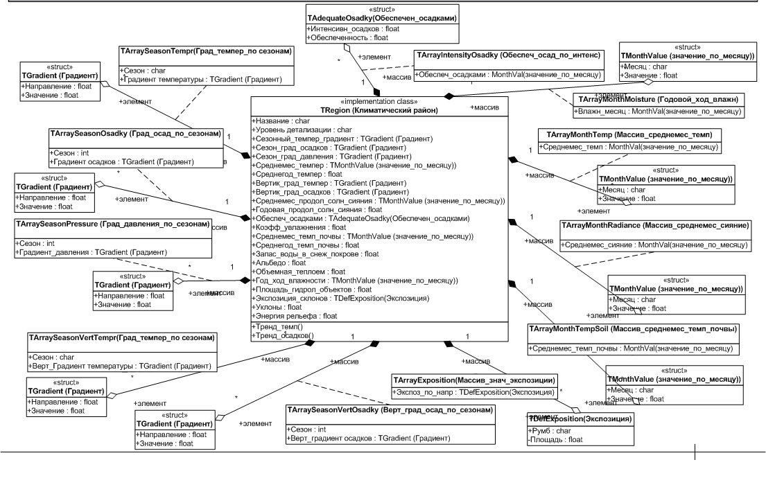
Формирование паводков – сложный ландшафтно-гидрологический процесс.
Включает 1) стадию формирования условий для экстремально интенсивного стока –повышается влажность почв, формируется дополнительный влагозапа2) стадию экстремального стока при соответствующих гидрометеорологических условиях.
2
Интеллектуальные технологии Т.П. Варшанина, ЦИГИТ ФГОУ ВПО АГУ
Модель предметной области подсистемы «Климат». Описание класса «район».
Аналогичные модели разработаны для описания классов «сектор», «высотный пояс».

Slide 8
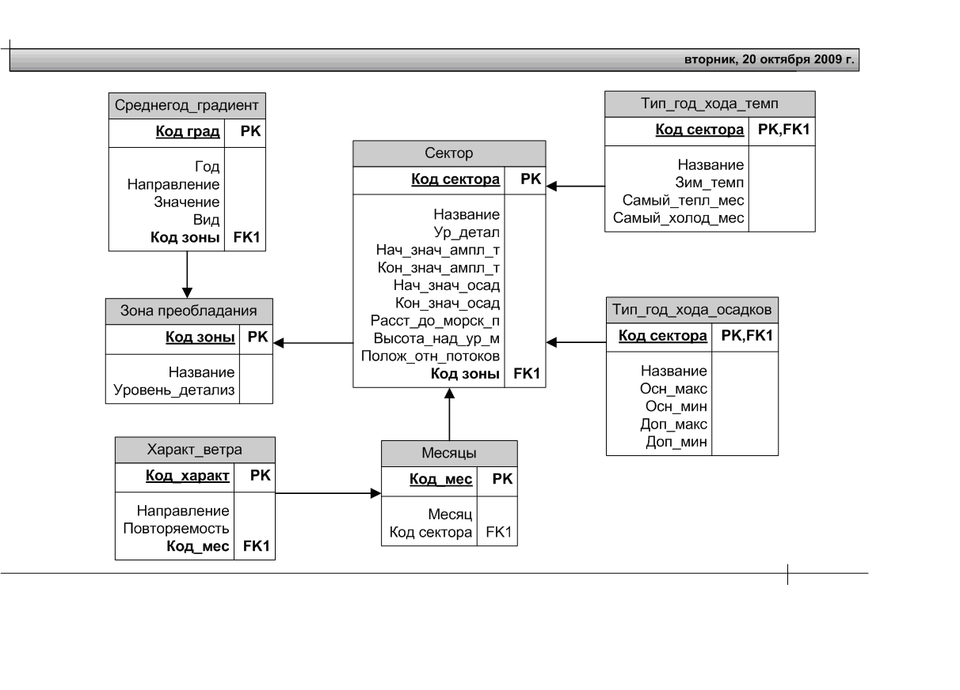
Формирование паводков – сложный ландшафтно-гидрологический процесс.
Включает 1) стадию формирования условий для экстремально интенсивного стока –повышается влажность почв, формируется дополнительный влагозапа2) стадию экстремального стока при соответствующих гидрометеорологических условиях.
5
Интеллектуальные технологии Т.П. Варшанина, ЦИГИТ ФГОУ ВПО АГУ
Логическая схема базы данных подсистемы «Климат»

Slide 9
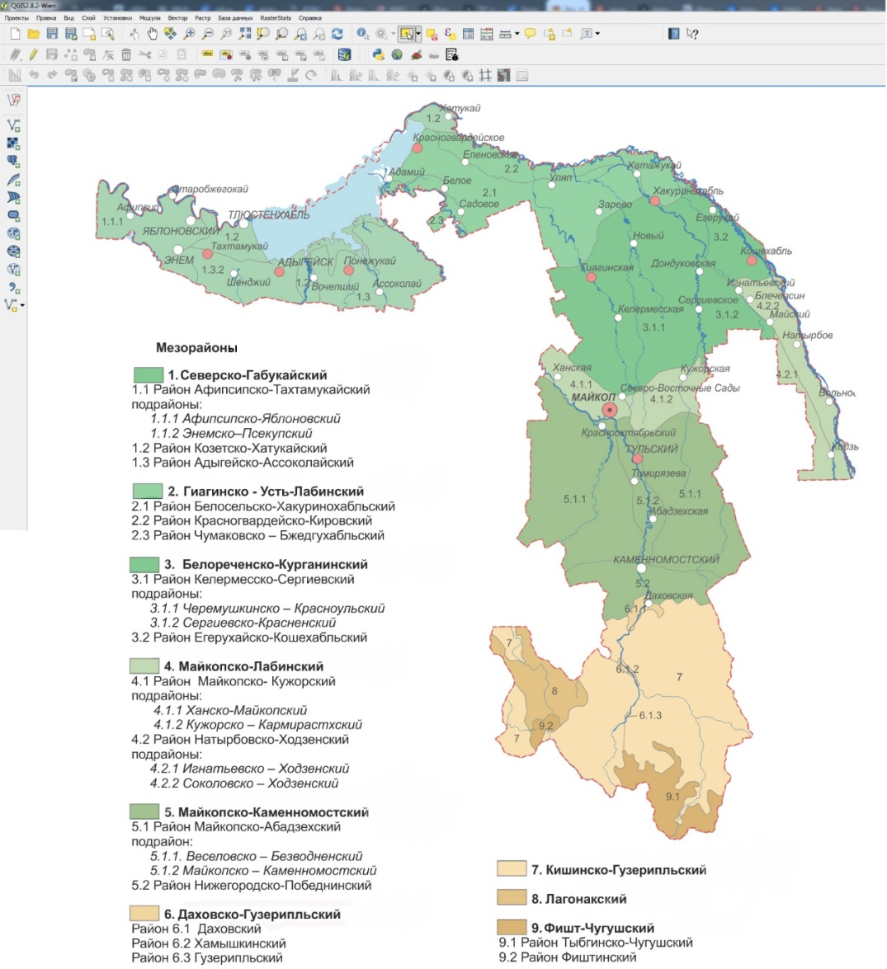
3
Интеллектуальные технологии Т.П. Варшанина, ЦИГИТ ФГОУ ВПО АГУ
Ландшафтно-климатическое районирование Адыгеи
На территории площадью 7,8 тыс. кв. км выделено 9 ландшафтно-климатических мезорайонов, в которых определено 17 районов, 13 подрайонов.

Slide 10
Формирование паводков – сложный ландшафтно-гидрологический процесс.
Включает 1) стадию формирования условий для экстремально интенсивного стока –
2
Интеллектуальные технологии Т.П. Варшанина, ЦИГИТ ФГОУ ВПО АГУ
Изменения и изменчивость климата на Западном Кавказе исследовались по инструментальным данным за период с 1961 по 1988 гг. (Варшанина, Митусов, 2005). В Адыгее, выявлено пространственно дифференцированное возрастание температуры воздуха: на равнине – 0,02°С/год, в горах – от 0,01°С/год, а к концу периода исследования до 0,007°С/год.
Рост среднегодовой температуры воздуха дифференцирован и в годовом ходе.
В низкогорьях повышалась среднемесячная температура холодного периода (ноябрь-март) и наиболее интенсивно в декабре и феврале-апреле. Температура теплого периода, напротив, понижалась. Наблюдалось снижение температуры воздуха в мае, июле, августе и особенно интенсивное в октябре (-0.05°/год).В среднегорьях также отмечался рост температуры холодного периода, наиболее интенсивный в декабре. В теплый период температура понижалась июне-августе и октябре.
Тренды годового хода температуры. Период 1961 - 1988 гг.
Месяц | Пункт |  |  | Месяц | Пункт
 | Майкоп | Даховская | Гузерипль |  | Майкоп | Даховская | Гузерипль
I | +0.025 | +0.007 | +0.007 | VII | +0.007 | -0.011 | -0.004
II | +0.039 | +0.046 | +0.014 | VIII | -0.004 | -0.007 | -0.007
III | +0.025 | +0.025 | +0.014 | IX | +0.004 | +0.007 | +0.004
IV | +0.039 | +0.032 | +0.025 | X | -0.018 | -0.046 | -0.029
V | +0.011 | -0.007 | 0.0 | XI | +0.046 | +0.011 | +0.021
VI | +0.018 | +0.007 | -0.007 | XII | +0.057 | +0.029 | +0.032

Slide 11
3
Интеллектуальные технологии Т.П. Варшанина, ЦИГИТ ФГОУ ВПО АГУ
ВЫВОДЫ
За период с 1961 по 1988 гг. повышение среднегодовой температуры воздуха в Адыгее связано с возрастанием температуры холодного периода, особенно в месяцы с переходом через 0°.
Возрастание температуры воздуха в теплый период происходит только в равнинной части и выражено значительно слабее.
В месяцы, переходные от лета к осени и от осени к зиме, отмечается снижение среднемесячной температуры воздуха.
Выраженность тенденции к понижению температуры теплого периода нарастает по высотным ступеням.
(Варшанина Т.П., Митусов Д.В. Климатические ресурсы ландшафтов Республики Адыгея. Майкоп: изд-во Адыгейского госуниверситета, 2005. 237 с.;
Атлас Республики Адыгея, 2005, М.-Майкоп, Ассоциированный картографический центр, М. 2005, 79 с.).

Slide 12
Формирование паводков – сложный ландшафтно-гидрологический процесс.
Включает 1) стадию формирования условий для экстремально интенсивного стока –
2
Интеллектуальные технологии Т.П. Варшанина, ЦИГИТ ФГОУ ВПО АГУ
II ЭТАП
Апробация методов вычисления трендов изменения климата.
Методом реанализа исследованы данные за период с 1900 по 2015 г. (Kostianoy, Varshanina, et al., 2017).
Источник данных – среднемесячные и среднесуточные данные, рассчитанные по регулярной сетке 1х1° (NOAA-CIRES-DOE-3). Разрешение недостаточное для вычисления трендов изменения климата на уровне ландшафтно-климатических районов Адыгеи.
Установлено изменение климата в РА происходит с потеплением.
С 1900 г. по 1998 г. – линейный тренд – 0,020°С/10 лет, с 1999 до 2015 г. – линейный тренд (1,2°С/10 лет).
Повышение температуры в холодную половину года, при слабом изменении температуры теплого периода.

Slide 13
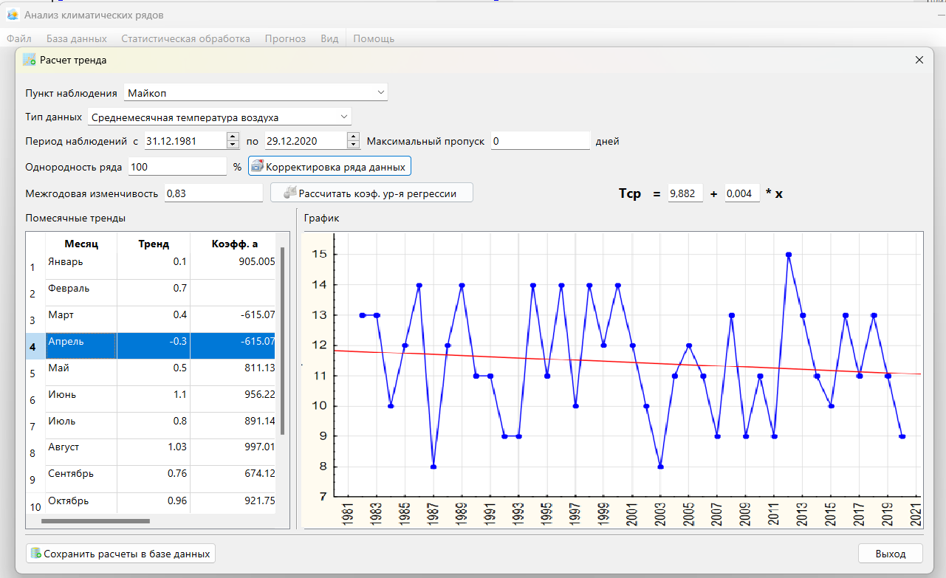
3
Интеллектуальные технологии Т.П. Варшанина, ЦИГИТ ФГОУ ВПО АГУ
Инструментальные данные (ФГБУ «Северо-Кавказское УГМОС) – период 1982-2020 гг.
Вычисление линейного тренда методом наименьших квадратов – пакет STATISTICA.
Окно модуля мониторинга трендов изменения и изменчивости климата по ландшафтно-климатическим мезорайонам

Slide 14
Формирование паводков – сложный ландшафтно-гидрологический процесс.
Включает 1) стадию формирования условий для экстремально интенсивного стока –
2
Интеллектуальные технологии Т.П. Варшанина, ЦИГИТ ФГОУ ВПО АГУ
Линейный тренд многолетнего хода температуры воздуха, °С/10 лет. 1982–2020 гг.
Тренд температуры воздуха, °С/10 лет | Майкоп | Даховская | Гузерипль
Среднемесячная | 0,83 | 0,66 | 0,05
Максимальная месячная | 0,96 | 1,16 | 0,10
Минимальная месячная | 0,46 | 0,50 | 0,01

Slide 15
3
Интеллектуальные технологии Т.П. Варшанина, ЦИГИТ ФГОУ ВПО АГУ
Повторяемость
аномальных и экстремальных
среднемесячных температур воздуха. 1982–2020 гг.
Период климатической изменчивости
- 12 лет
Майкоп.
Даховская
Гузерипль

Slide 16
2
Интеллектуальные технологии Т.П. Варшанина, ЦИГИТ ФГОУ ВПО АГУ
Линейный тренд среднемесячной температуры воздуха,
°С/10 лет. 1982–2020 гг.
Пункт | Месяц, ℃/10 лет
 | 1 | 2 | 3 | 4 | 5 | 6 | 7 | 8 | 9 | 10 | 11 | 12
Майкоп | 0,10 | 0,70 | 0,40 | 0,30 | 0,50 | 1,10 | 0,80 | 1,03 | 0,76 | 0,96 | 0,66 | 0,70
Даховская | -0,16 | 0,30 | 0,80 | 0,13 | 1,06 | 0,96 | 0,70 | 1,00 | 0,90 | 0,93 | 0,30 | 0,26
Гузерипль | 0 | 0,10 | 1,80 | 0,08 | 1,05 | 3,50 | 3,45 | 0,45 | 1,10 | 1,10 | 0 | 0
Линейный тренд среднемесячной температуры воздуха:
- Майкоп – пониженные значения в первую половину года и повышенные – во вторую;
- Даховская – пониженные значения в зимний период и высокие в теплую половину года;
- Гузерипль – низкие значения в зимний период, высокие в летний и переходные сезоны.

Slide 17
3
Интеллектуальные технологии Т.П. Варшанина, ЦИГИТ ФГОУ ВПО АГУ
Исследование на основе инструментальных данных установило не выявленные реанализом в ландшафтно-климатических территориальных единицах региона: пространственную дифференциацию климатических изменений, резкий переход в годовом ходе повышения температуры с зимнего на летний сезон, периодизацию климатических изменений.
ВЫВОД
Реанализ обладает низким разрешением в пространственном и временном анализе изменения климата территорий.
Полученные данные свидетельствуют об актуальности формирования ГИС-системы инструментального мониторинга и адресного относительно ландшафтно-климатических мезорайонов прогнозирования климатических изменений для обеспечения климатической безопасности региона, обоснования и разработки региональной стратегии адаптации к изменчивости и изменениям климата секторов экономики и социальной сферы Адыгеи.

Slide 18
3
Интеллектуальные технологии Т.П. Варшанина, ЦИГИТ ФГОУ ВПО АГУ
БЛАГОДАРЮ ЗА ВНИМАНИЕ!

